Slide 1
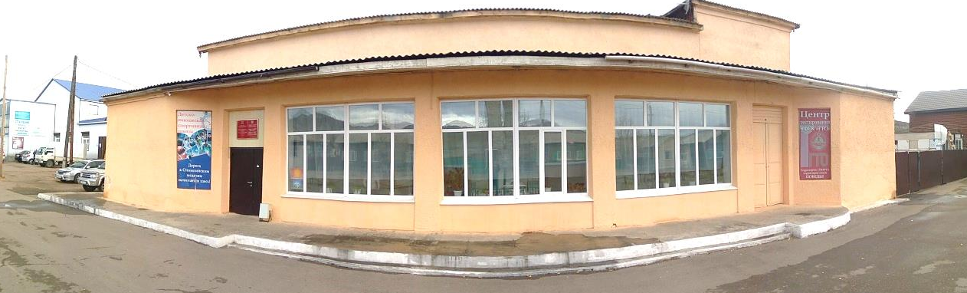
Муниципальное бюджетное учреждение дополнительного образования « Детско-юношеская спортивная школа» с. Тарбагатай

Slide 2
В 2018-2019 учебном году в спортивной школе занималось 514 детей по 7 видам спорта.
На 1 января 2020 года в ДЮСШ занимается 552 учащихся в 32 группах. Реализуется 15 образовательных программ спортивной направленности по 10 видам спорта:
легкая атлетика,
баскетбол,
футбол,
лыжные гонки,
спортивное ориентирование,
гиревой спорт,
волейбол,
н/теннис
Шахматы
Фитнес-аэробика

Slide 3
:
Охват детей по видам спорта:

Slide 4
Возрастная категория детей:

Slide 5
АНАЛИЗ КАДРОВОГО ОБЕСПЕЧЕНИЯ
В школе работают 15 тренеров-преподавателей, 5 из них являются штатными работниками , 3 человека имеют внутреннее совмещение, 7 внешних совместителей:
Высшая категория - 3 тренера-преподавателя;
1- ая категория – 5 тренеров-преподавателей;
Без категории - 7 тренеров-преподавателей.

Slide 6
Материально-техническая база ДЮСШ включает в себя: Игровой спортивный зал

Slide 7
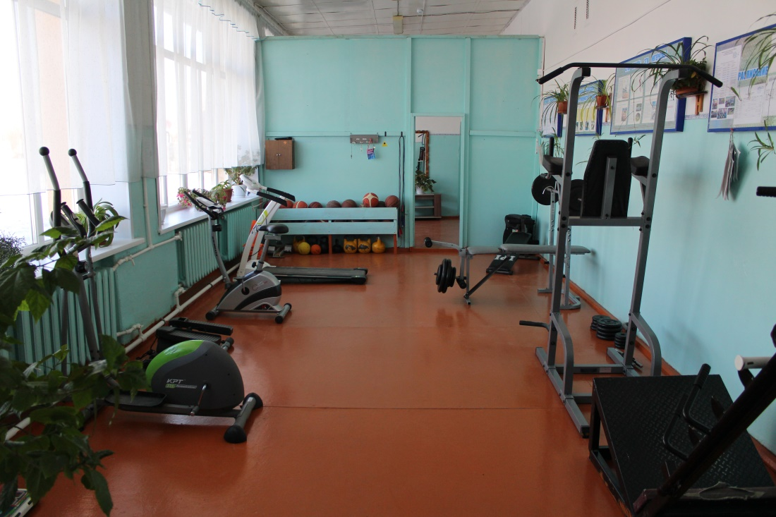
Приспособленный тренажерный зал

Slide 8
Методический кабинет

Slide 9
Открытое плоскостное сооружение (стадион)

Slide 10
Лыжная база «Искорка»

Slide 11
В качестве тренировочной базы используются спортивные залы, спортивные площадки, общеобразовательных школ района.
Тарбагатайская СОШ
Селенгинская СОШ
Десятниковская СОШ
Заводская СОШ
В-жиримская СОШ
Барыкинская ООШ
Весной 2020 г., на стадионе запланирована установка универсальной площадки (спортивный городок ГТО).

Slide 12
Результаты образовательной деятельности ДЮСШ
Спортсмены ДЮСШ участвуют в соревнованиях различных рангов: от соревнований включенных в план школы до первенства России.
В 2019 году ДЮСШ было проведено:
11 внутри школьных спортивно-массовых мероприятий,
8 районных соревнований (по лыжным гонкам, волейболу, легкой атлетике, футболу, баскетболу, зимний и летний фестивали ГТО, президентские состязания и игры)
Приняли участие в организации и проведении 5 спортивно-массовых мероприятий по линии Администрации МО «Тарбагатайский район»
На базе ДЮСШ проведено 2 соревнования республиканского уровня (Республиканский турнир по гиревому спорту и Кубок РБ спортивному ориентированию)
В данных мероприятиях приняло участие 1353 обучающихся ДЮСШ.
Также в течении учебного года были осуществлены выезды на республиканские соревнования. В общей сложности на соревнования выехало 205 человек.

Slide 13
В 2019 году 46 учащихся ДЮСШ стали призёрами и победителями Республиканских соревнований и соревнований Федерального уровня.
Наиболее значимые:
Шахматы
Грехов Роман член сборной команды Бурятии
По шахматам
2018 г
2 место в Республике Бурятия
3 место на округе
12 место на России (Сочи 276 участников)
по композиции,
15 место по классике
Октябрь 2019 г 3 место на первенстве Дальневосточного ФО (г.Владивосток)

Slide 14
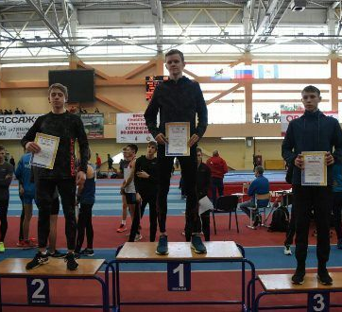
Лёгкая атлетика
Курдюков Руслан – победитель первенства Бурятии в беге на 1500 метров. Призёр в беге на 400м и 800 м.
На первенстве ДФО январь 2020 г
в г. Иркутске
1 место в беге на 1500 м
2 место в беге на 800 м
1 место в эстафете 4Х400м

Slide 15
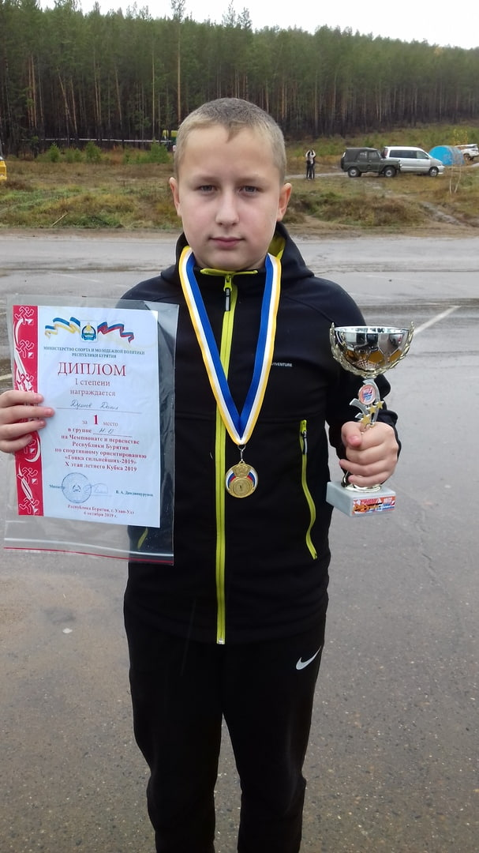
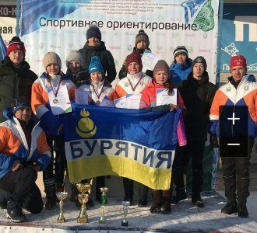
Спортивное ориентирование
Думнов Данил член сборной команды Бурятии по спортивному ориентированию
Лучший по итогам 12 этапов Кубка
Бурятии по спортивному
ориентированию в 2019 году.
3 место на первенстве ДФО
по спортивному
Ориентированию на лыжах
январь 2020 г
г. Комсомольск на Амуре

Slide 16
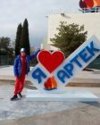
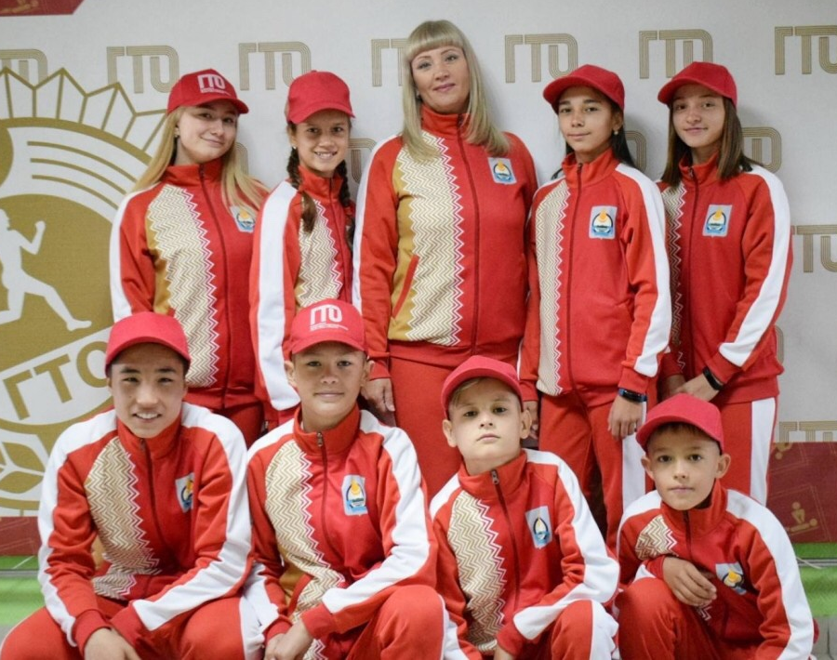
3 год подряд учащиеся ДЮСШ занимают призовые места на региональном этапе Всероссийского физкультурно-спортивного комплекса ГТО, входят в состав сборной РБ и выезжают на Всероссийский этап ГТО в г. Ялту
2017 год Поваляев Анатолий
2018 год Русин Влад
2019 г год Калашников Виталий

Slide 17
Основные проблемы
Катострофически не хватает спортивных залов в с. Тарбагатай и с. Н-Саянтуй. (Занятия в зимнее время проходят по 2 группы в 1 небольшом зале)
Одним из основных медальных видов в ДЮСШ является л/атлетика, в зимнее время старшие дети занимаются на стадионе младшие в зале. (Нужен манеж)
Нет стандартной баскетбольной площадки.
Нет автобуса для выезда на соревнования (По ориентированию проходит 9 летних и 3 зимних кубков, по л/атлетике 16 выездных соревнований в год и т.д.)
Недостаточно выделяется денежных средств для участия в выездных соревнованиях внутри Республики, не говоря уже о поездках за пределы РБ.

Slide 18
Перспективы
Открытие филиала в с. Нижний Саянтуй
Расширение видов спорта (вольная борьба, бокс, армспрт, пулевая стрельба)
Ожидаем реконструкцию тира под лёгкоатлетический манеж
Закончить строительство лыжной базы
Ожидаем строительство ФСК
Как результат повышение качества предоставляемых услуг дополнительного образования, увеличение количества занимающихся, повышение спортивного мастерства учащихся и увеличение числа учащихся нашей ДЮСШ в составе сборных Республики Бурятия по разным видам спорта.

Slide 19
Спасибо за внимание!

